Slide 1



GRÁFICOS
William Muyulema Chiriboga¹
¹ PhD (c) Tecnologías de la Información Geográfica, Universidad de Alcalá Madrid - España.
22-23-24 de Julio de 2016
MANEJO DEL SOFTWARE "R"

Slide 2
>(“Es destacable que una ciencia, la cual comenzó con el estudio sobre las chances en los juegos de azar, se haya convertido en el objeto más importante del conocimiento humano… las preguntas más importantes sobre la vida son, en su mayor parte, en realidad sólo problemas de probabilidad” )
Pierre Simon, Marqués de Laplace (1749-1827)
MANEJO DEL SOFTWARE "R"

Slide 3
ESTADISTICA DESCRIPTIVA: Comandos básicos
Una definición de “estadística descriptiva” es “describir los datos en forma concisa”, la forma más común de describir un conjunto de datos relacionados entre sí es reportar un valor medio y una dispersión alrededor de dicho valor medio (Risk, 2006).
edad=c(22,22,23,24,25,25,26,27,28,29,29,29,29,29,31,31,32,33,34,35,35,35,36,38,39,39,42,42,44,44,45,45, 45,47,48,52,59,66,67,69,69)
>length(edad)
>mean(edad)
>median(edad)
>moda(edad)
>range(edad)
> length(edad)
[1] 41
> mean(edad)
[1] 38.26829
> median(edad)
[1] 35
> moda(edad)
[1] 29
>range(edad)
[1] 22 69
>var(edad)
>sd(edad)
>quantile(edad,0.5)
>fivenum(edad)
>100*sd(edad)/mean(edad)
>var(edad)
[1] 171.5512
>sd(edad)
[1] 13.09776
>quantile(edad,0.5)
50% 35 >fivenum(edad)
[1] 22 29 35 45 69
100*sd(edad)/mean(edad)
[1] 34.22613
MANEJO DEL SOFTWARE "R"

Slide 4
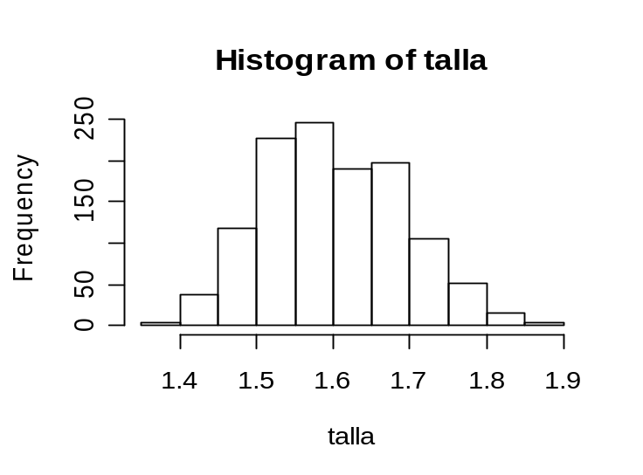
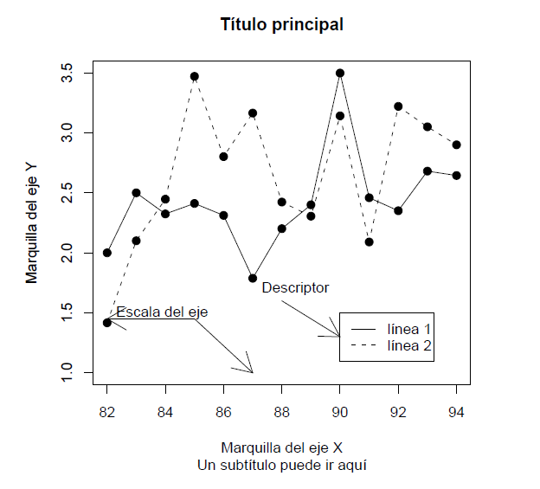
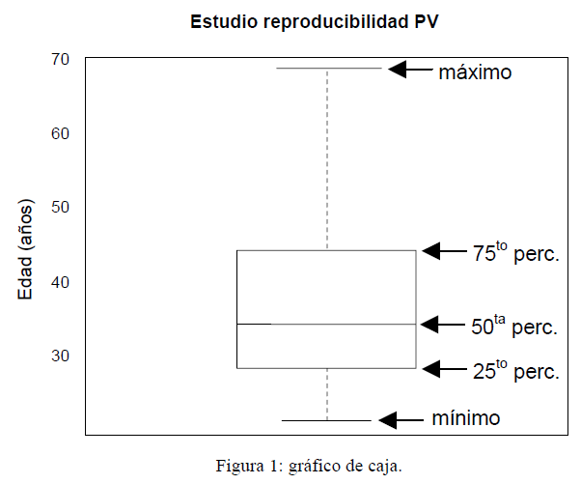
ESTADISTICA DESCRIPTIVA (gráfica): Comandos básicos
La estadística descriptiva nos permite caracterizar con números un conjunto de datos, sin embargo en ciertas ocasiones un gráfico permite comunicar mejor las características de los datos.
MANEJO DEL SOFTWARE "R"

Slide 5
ESTADISTICA DESCRIPTIVA (gráfica): Comandos básicos
La estadística descriptiva nos permite caracterizar con números un conjunto de datos, sin embargo en ciertas ocasiones un gráfico permite comunicar mejor las características de los datos.
Gráficos unidimensionales
>boxplot()
Se usa para graficar una o mas variables en cajas
>boxplot(objeto1,main=“titulo principal”,ylab=“nombre y”)
>boxplot(edad)
>boxplot(edad,main="Edad reproductiva")
>boxplot(edad,main="Edad reproductiva", ylab="Edad (años)") # en x?
MANEJO DEL SOFTWARE "R"
Notes:
MANEJO DEL SOFTWARE "R"

Slide 6

ESTADISTICA DESCRIPTIVA (gráfica): Comandos básicos
Gráficos unidimensionales
>hist ()
se usa para observar la distribución de una variable numérica.
Una desventaja del histograma como estimador de una distribución es que su forma depende del ancho elegido para los intervalos, lo que modifica el número de casos en cada barra (y la simetría observada).
>hist()
>hist(name,main=“titulo", xlab=“titulo",ylab=“titulo")
MANEJO DEL SOFTWARE "R"

Slide 7
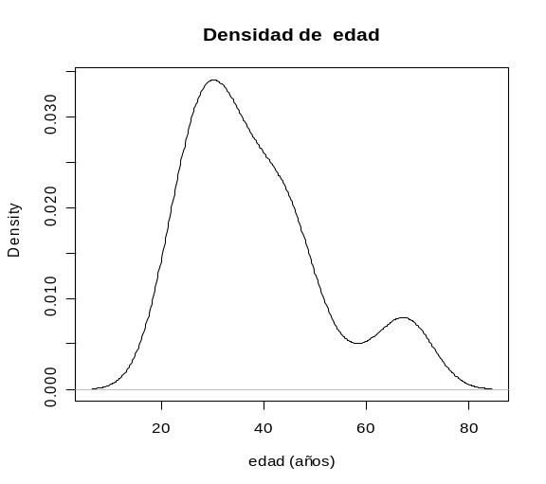
ESTADISTICA DESCRIPTIVA (gráfica): Comandos básicos
Gráficos unidimensionales
>Density ()
Estima la densidad de una variable numérica, usando una grilla de intervalos de la variable y aproximaciones lineales para producir un gráfico continuo. Se grafica con el comando: plot( density(variable) ).
> plot( density(edad), main=“Densidad de edad”, xlab=“edad (años)” )
MANEJO DEL SOFTWARE "R"

Slide 8
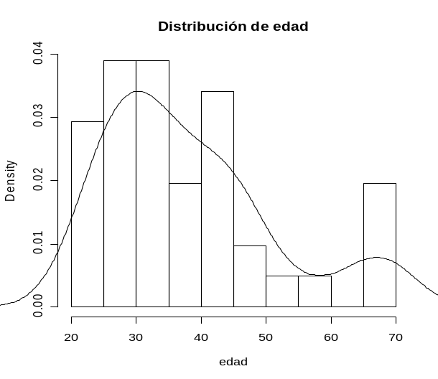
ESTADISTICA DESCRIPTIVA (gráfica): Comandos básicos
Gráficos unidimensionales
>lines(density(name, na.rm=T) )
El comando lines se usa para agregar información a un gráfico existente. Si usáramos plot( density(talla) ) se borraría el histograma.
>hist(edad, probability=T, main="Distribución de edad")
> lines( density(edad, na.rm=T) )
MANEJO DEL SOFTWARE "R"

Slide 9
… más opciones útiles (para hist, plot, etc.)
Colores de componentes del gráfico
col=“color” # color de las barras
col=codigo # color de las barras
col.axis=“color” # de valores en ejes X e Y
col.lab=“color” # de textos en ejes X e Y
col.main=“color” # de texto en título principal
col.sub=“color” # de texto en subtítulo
código color
1 black
2 red
3 green
4 blue
5 pale blue
6 purple
7 yellow
Tamaño de textos
cex.axis=valor # de valores en ejes X e Y
cex.lab=valor # de textos en ejes X e Y
cex.main=valor # de texto en título principal
cex.sub=valor # de texto en subtítulo
Por defecto, los textos tienen tamaño 1 y el título tiene tamaño 1.2 pulgadas.
Fonts
font.axis=valor # de valores en ejes X e Y
font.lab=valor # de textos en ejes X e Y
font.main=valor # de texto en título principal
font.sub=valor # de texto en subtítulo
valor font
1 plain text
2 bold face
3 italic
4 bold italic
MANEJO DEL SOFTWARE "R"

Slide 10
#Ejercicio 1: utilice su vector “IMC” y realice un grafico de caja acinturado de color rojo con borde verde. Indique un titulo al gráfico y un nombre a la variable ambos color azul.
#Ejercicio 2: utilice su objeto “IMC” y realice un histograma de cinco barras.
MANEJO DEL SOFTWARE "R"

Slide 11
ESTADISTICA DESCRIPTIVA (gráfica): Comandos básicos
Gráficos bidimensionales
Opciones útiles para gráficos de 2 ejes
main=“texto” # título principal del gráfico
sub=“texto” # subtítulo del gráfico
xlab=“texto” # título para el eje X
ylab=“texto” # título para el eje Y
xlim=c(0,2) # limites inferior y superior eje X
ylim=c(0,250) # limites inferior y superior eje Y
probability=T # grafica probabilidad en vez de frecuencias
freq=T # grafica frecuencias en vez de probabilidad
labels=T # muestra el valor sobre cada barra0
MANEJO DEL SOFTWARE "R"

Slide 12
ESTADISTICA DESCRIPTIVA (gráfica): Comandos básicos
Par ()
El comando par permite indicar los parámetros de modo que afecten a todos los gráficos. Además, algunas opciones no pueden darse directamente en hist u otros comandos gráficos, como bg (color de fondo del gráfico) y fg (color de foreground).
> par(col.main="blue", cex.main=1.5, fg="black", bg="cyan“, font.main=4)
Una de las opciones más importantes de par es la posibilidad de hacer múltiples gráficos sobre un mismo dispositivo, con las opciones mfrow y mfcol.
> par(mfrow=c(1,2)) # hace una fila de dos gráficos
> par(mfcol=c(2,2)) # hace dos columnas de dos gráficos cada una
Para ver una lista de los subcomandos disponibles en par, use el comando
> help(par)
MANEJO DEL SOFTWARE "R"

Slide 13
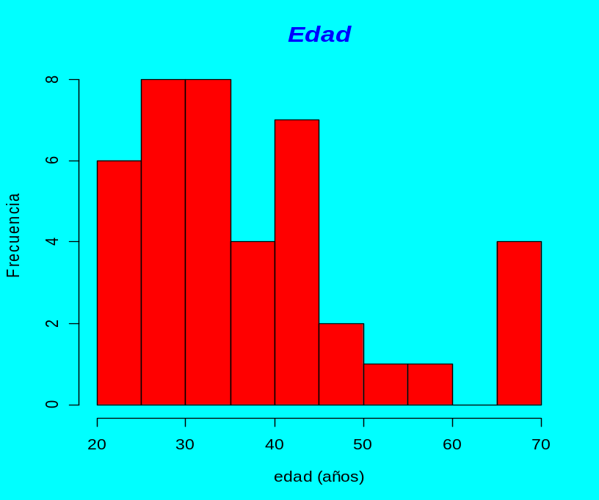
ESTADISTICA DESCRIPTIVA (gráfica): Comandos básicos
Ejemplo:
> par(col.main="blue", cex.main=1.5, fg="black", bg="cyan“, font.main=4)
> hist(edad,xlab=“edad (años)",ylab="Frecuencia",main=“Edad")
bg (color de fondo del gráfico)
MANEJO DEL SOFTWARE "R"

Slide 14
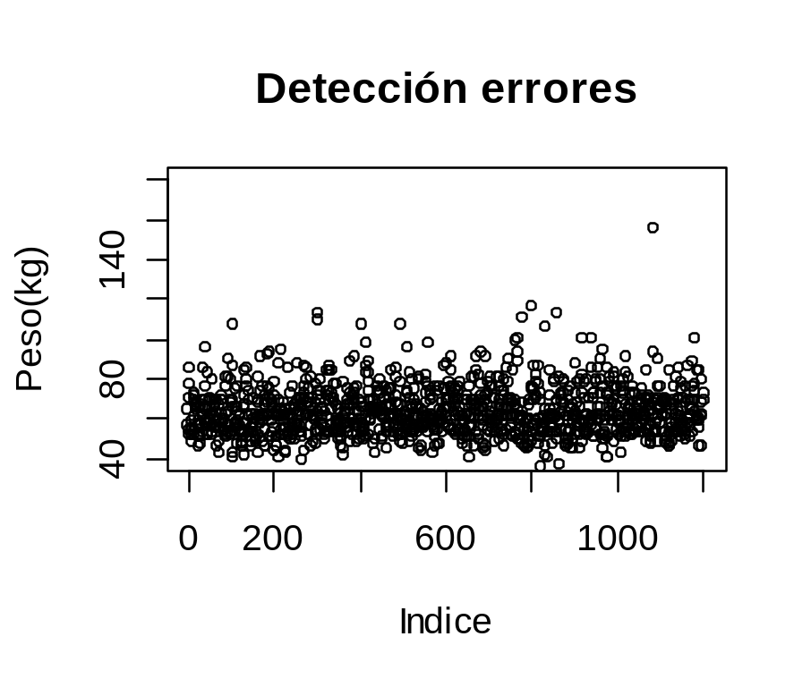
ESTADISTICA DESCRIPTIVA (gráfica): Comandos básicos
Gráfico de variable numérica. Index Plot
El Index Plot es útil para chequear errores en los datos. El gráfico es de una variable numérica con comando plot, la cual es graficada versus su posición en el vector.
opciones útiles (plot):
main=“Detección errores”
xlab=“Indice”
ylab=“Peso(kg)”
ylim=c(40,180)
col=“black” # color symbol (default)
cex=2 # size symbol (default:1)
pch=21 # tipo symbol (default)
> plot(edad)
pch symbol
19 solid circle
20 smaller circle
21 circle (default)
22 square
MANEJO DEL SOFTWARE "R"

Slide 15
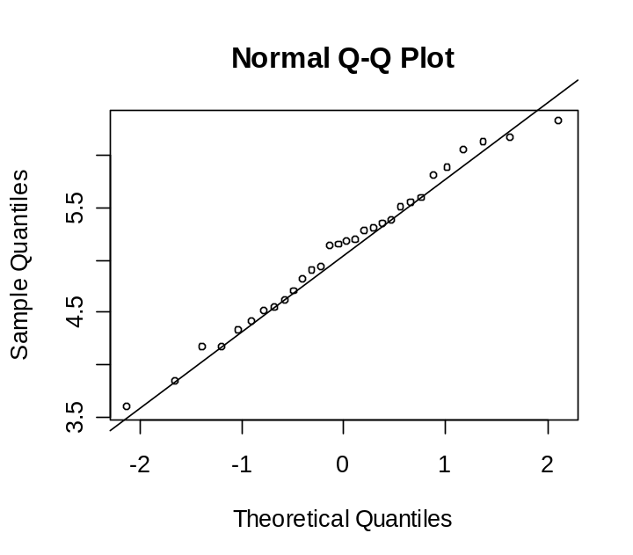
ESTADISTICA DESCRIPTIVA (gráfica): Comandos básicos
Gráfico de Normalidad. Comandos qqnorm y qqline
El comando qqnorm(variable) hace un gráfico de cuantiles que permite determinar gráficamente si una variable tiene distribución normal y qqline(variable) agrega una línea en 45 grados al gráfico, correspondiente al “ajuste ideal” de los datos.
> qqnorm(talla)
> qqline(talla)
MANEJO DEL SOFTWARE "R"

Slide 16
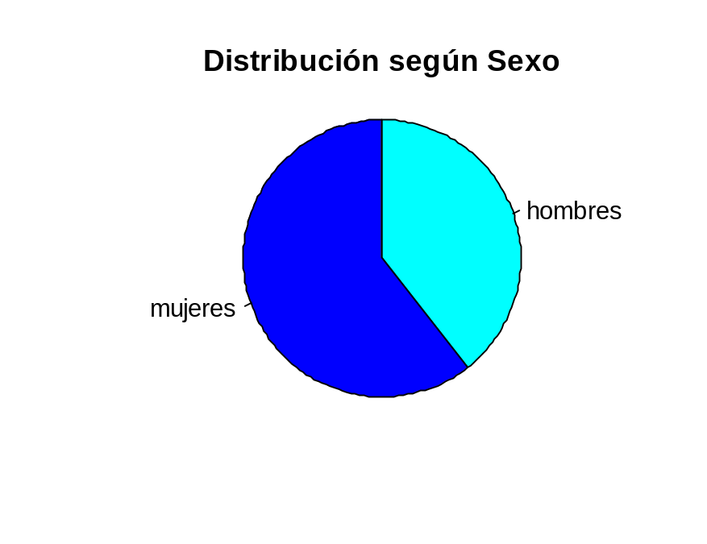
ESTADISTICA DESCRIPTIVA (gráfica): Comandos básicos
Gráfico de variable categórica. Comando pie
El comando pie permite hacer un gráfico circular de una variable o vector (tabulando previamente la variable con comando table) o de porcentajes o cantidades ya resumidas (sin usar el comando table).
> pie( table(sexo) )
opciones útiles (pie):
main=“Distribución según Sexo”
labels=c("hombres","mujeres")
col=c("cyan","blue" )
radius=1.05 # default: 0.8
clockwise=T
MANEJO DEL SOFTWARE "R"

Slide 17
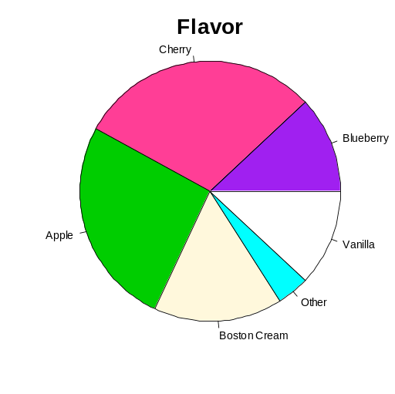
ESTADISTICA DESCRIPTIVA (gráfica): Comandos básicos
Uso de pie con datos resumidos
Si se tienen porcentajes o cantidades ya resumidas, se grafican directamente, sin usar el comando table.
> pie.sales <- c(0.12, 0.3, 0.26, 0.16, 0.04, 0.12)
> names(pie.sales) <- c("Blueberry", "Cherry", "Apple", "Boston Cream", "Other", "Vanilla")
> pie (pie.sales, col=c("purple","violetred1","green3","cornsilk","cyan","white"), main=“Flavor”)
Hazlo tu mismo
MANEJO DEL SOFTWARE "R"

Slide 18
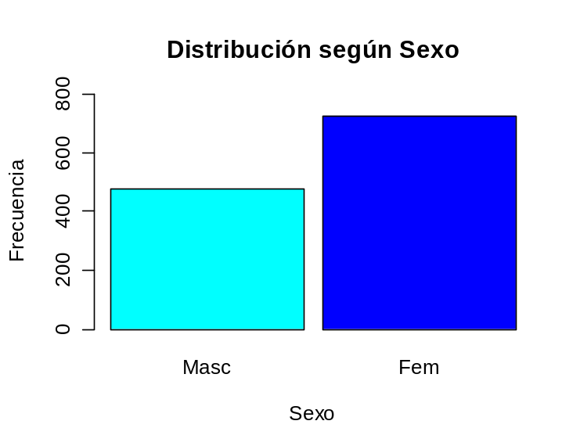
ESTADISTICA DESCRIPTIVA (gráfica): Comandos básicos
Gráfico de variable categórica. Comando barplot
El comando barplot permite hacer gráficos de barras. Al igual que pie, se puede usar sobre datos en un vector (usando table) o datos resumidos (sin usar table).
> barplot( table(sexo) ) # grafico de frecuencias (default)
> barplot( 100*table(sexo)/length(sexo) ) # grafico de porcentajes
opciones útiles (barplot):
main=“Distribución por Sexo”
names.arg=c(“Masc",“Fem")
xlab=“Sexo”
ylab=“Frecuencia”
col=c("cyan","blue" )
ylim=c(0,800)
space=0.1 # default: 0.2
horiz=F # por defecto
MANEJO DEL SOFTWARE "R"
Notes:
MANEJO DEL SOFTWARE "R"

Slide 19
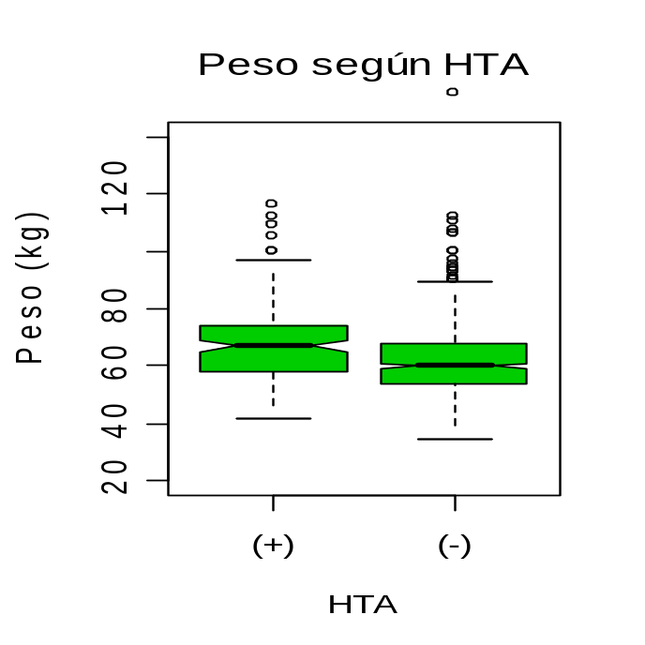
ESTADISTICA DESCRIPTIVA (gráfica): Comandos básicos
Numérica según categórica. Comando boxplot
El comando boxplot permite hacer un box-plot (o cajón con bigotes).
> boxplot(x) # box-plot de x (variable numerica)
> boxplot(num~cat) # box-plot de num para cada nivel de cat
> boxplot(num~cat1*cat2) # box-plot de num para combinaciones de cat1*cat2
opciones útiles (boxplot):
main=“Peso según HTA”
mames=c("(+)", "(-)")
xlab=“HTA”
ylab=“Peso(kg)”
col=“green” # o bien col=3
notch=T # gráfico acinturado
horizontal=F # por defecto
ylim=c(20,140)
log=“both” # también “x”, “y”
MANEJO DEL SOFTWARE "R"

Slide 20
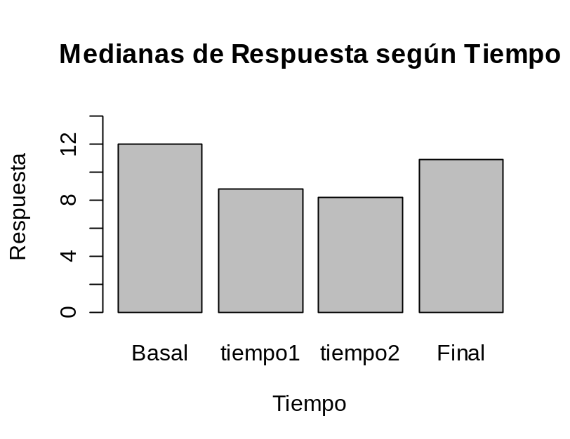
ESTADISTICA DESCRIPTIVA (gráfica): Comandos básicos
Numérica según categórica. Comando barplot
El comando barplot, además de gráficar variables categóricas, permite graficar variables numéricas según categóricas, al usarlo junto al comando tapply.
> tapply(resp, fact, FUN) # FUN = mean, median, sd, etc.
> barplot(tapply(resp,fact,median), names.arg=c(“Basal","tiempo1","tiempo2",“Final"))
opciones útiles (barplot):
main=“Medianas según Tiempo”
names.arg=c(“Basal",“t1”,”t2”,”Final”)
xlab=“Tiempo”
ylab=“Respuesta”
ylim=c(0,15)
space=0.1 # default: 0.2
horiz=F # por defecto
MANEJO DEL SOFTWARE "R"

Slide 21
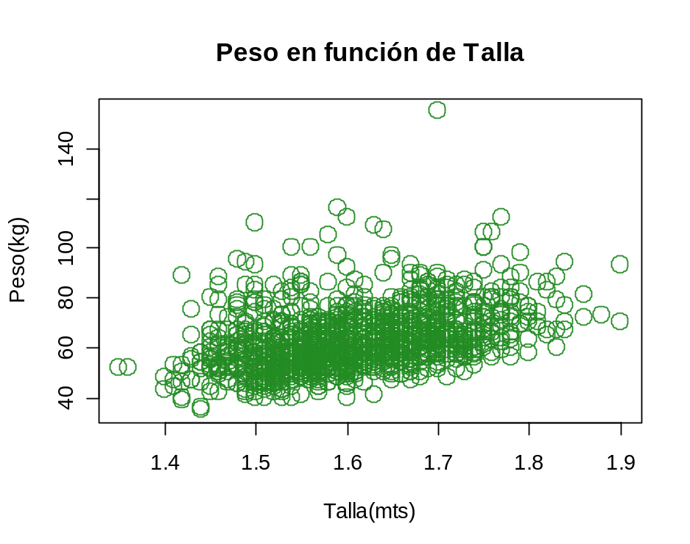
Gráfico de dos variable numéricas. Comando plot
El comando plot (además de hacer el Index Graph) permite hacer un gráfico de dispersión de dos variables numéricas.
> plot(x,y) # gráfico cartesiano: x versus y
> plot(y~x) # formula: y en funcion de x
opciones útiles (plot):
main=“Peso en función de Talla”
xlab=“Talla(cms)”
ylab=“Peso(kg)”
xlim=c(1.2,1.9)
ylim=c(20,160)
col=“forestgreen“ # borde de symbol
bg=“white” # interior (default)
pch=21 # circle (default)
cex=2 # tamaño symbol (def:1)
lwd=1 # ancho de lineas
MANEJO DEL SOFTWARE "R"

Slide 22

ESTADISTICA DESCRIPTIVA (gráfica): Comandos básicos
Agregar línea de tendencia a un plot
El comando abline permite agregar una línea de tendencia (regresión lineal simple) a un gráfico de dispersión. El intercepto y pendiente se pueden obtener de un modelo (ajustado con comando lm) o se pueden indicar directamente en abline.
> plot(peso~talla)
> abline( lm(peso~talla) )
opciones útiles (abline):
col=“red“ # default: black
h=100 # linea en y=100
v=1.7 # linea en x=1.7
lwd=2 # ancho (default:1)
lty=1 # tipo linea (2=segmentos)
> # intercepto y pendiente conocidos:
> abline(-21.52, 52.39, col=“red”)
MANEJO DEL SOFTWARE "R"

Slide 23
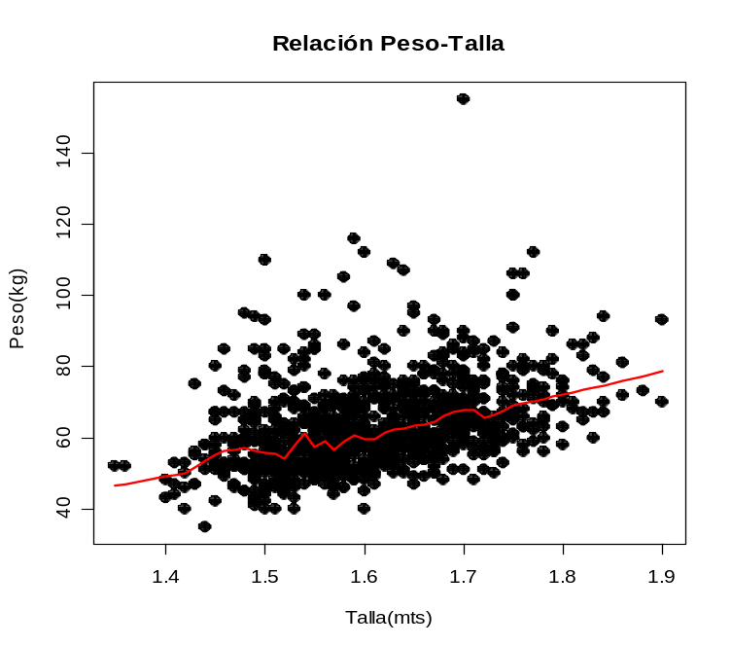
ESTADISTICA DESCRIPTIVA (gráfica): Comandos básicos
Agregar suavizamiento no paramétrico a un plot
El comando lowess permite agregar una línea de suavizamiento no paramétrico a un gráfico de dispersión. La línea suavizada se agrega al gráfico con comando lines.
> plot(talla, peso)
> lines( lowess(talla, peso) ) # nota: lowess no acepta NA’s
opciones útiles (lowess):
f=0.1 # span (default:2/3).
# proporcion puntos vecinos
# que influencia cada punto
opciones útiles (lines):
col=“red“ # default: black
lwd=2 # ancho (default:1)
lty=1 # tipo linea (2=segmentos)
type=“l” # default (“p” para puntos)
MANEJO DEL SOFTWARE "R"

Slide 24
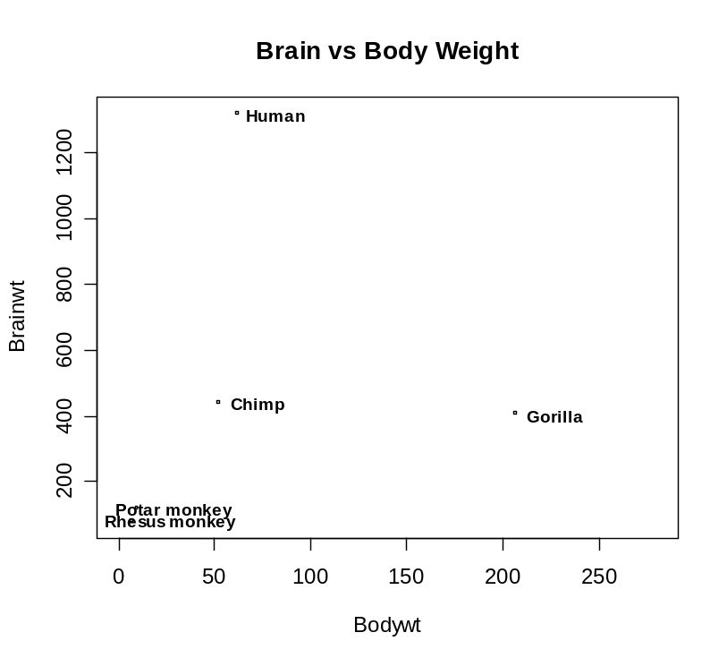
ESTADISTICA DESCRIPTIVA (gráfica): Comandos básicos
Agregar texto a un gráfico: comando text
El comando text permite agregar texto a a un dispositivo gráfico abierto.
> text(xpos, ypos,”texto”)
> text(xpos, ypos,label=variable)
> primates
species bodywt brainwt
1 Potar monkey 10.0 115
2 Gorilla 207.0 406
3 Human 62.0 1320
4 Rhesus monkey 6.8 79
Chimp 52.2 440
> plot(bodywt, brainwt, pch=21, cex=0.7)
> text(bodywt+20, brainwt,labels=species)
opciones útiles (text):
cex=0.8 # text size (default: 1)
font=2 # text font (default: 1)
MANEJO DEL SOFTWARE "R"

Slide 25
ESTADISTICA DESCRIPTIVA (gráfica): Comandos básicos
Gráfico de dos grupos de datos: points y legend
El comando points permite agregar puntos a un dispositivo gráfico abierto. El comando legend permite agregar leyendas a un gráfico.
> points(x,y)
> legend(locator(1))
Opciones útiles (points):
pch=19 # simbolo (19 = circulo lleno)
col=“black” # color del simbolo (borde)
bg=“green” # color del simbolo (interior)
cex=1.2 # tamaño de simbolo (defecto:1)
Opciones útiles (legend):
pch=19 # simbolo
col=“black” # borde de simbolo
c(“Masc”,”Fem”) # texto de legenda
Ejemplo: gráfico de dispersión de peso (eje Y) según talla (eje X), diferenciando los puntos según sexo (1=Masc y 2=Fem).
> plot(peso~talla, main="Peso según Talla", type="n")
> points(talla[sexo==1],peso[sexo==1], col=“black”, bg="red", pch=19, cex=1.2)
> points(talla[sexo==2],peso[sexo==2], col=“black”, bg="green", pch=19, cex=1.2)
> legend(locator(1), pch=c(19,19), col=c("red","green"), c("Masc","Fem"))
MANEJO DEL SOFTWARE "R"

Slide 26
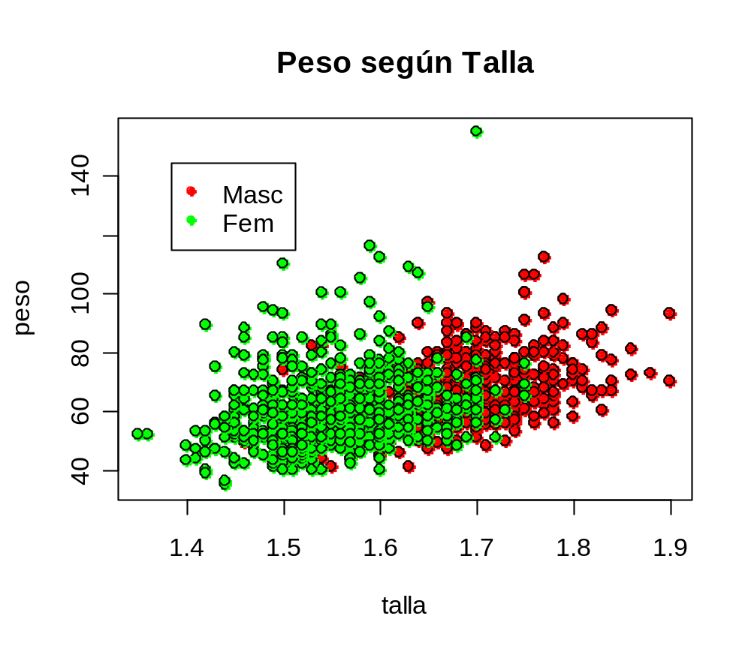
ESTADISTICA DESCRIPTIVA (gráfica): Comandos básicos
Gráfico de dos grupos de datos: points y legend
MANEJO DEL SOFTWARE "R"

Slide 27
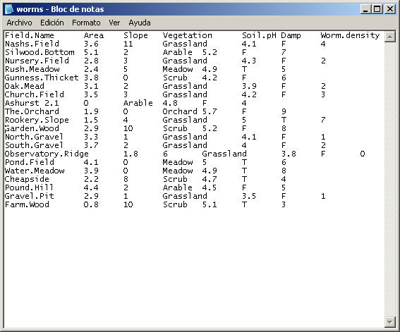
Ejercitacion
Lea el archivo worms.txt y ensaye distintos comandos de R:
> worms <- read.table(file.choose(),header=T)
> names(worms)
> list(worms)
> worms
> fix(worms) # ¿igual a edit(worms)?
> list(worms$Area) # igual a worms$Area
> mean(worms$Area)
> attach(worms)
> summary(Area)
> hist(Area)
> hist(Area,main=“Title”, ylab=“EjeY”, xlab=“EjeX”)
> plot(density(Area), main=“Title”, xlab=“NameX”)
> par(mfrow=c(1,2))
> hist(Area,main=“Títle”, ylab=“EjeY”, xlab=“EjeX”)
> plot(density(Area), main=“Title”, xlab=“NameX”)
MANEJO DEL SOFTWARE "R"

Slide 28
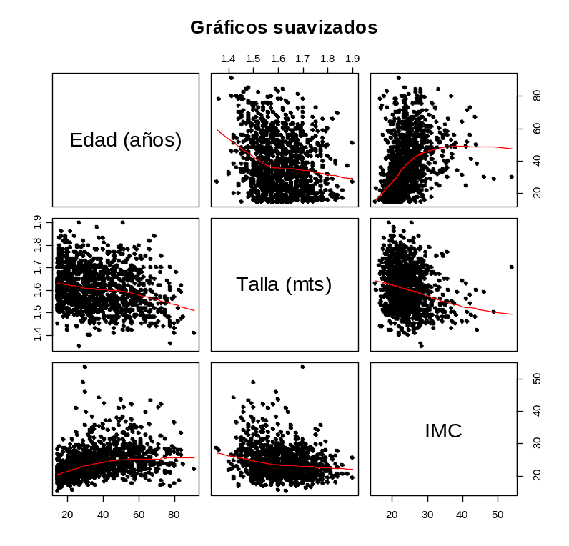
ESTADISTICA DESCRIPTIVA (gráfica): Comandos básicos
Gráfico de múltiples variables: Comando pairs
El comando pairs permite hacer múltiples gráficos de dispersión sobre un dispositivo gráfico.
> pairs( datos[,c(“edad”,”talla”,”imc”)] )
# comando alternativo
> pairs(~edad+talla+imc, data=datos)
# todas las variables de un dataframe
> pairs(datos)
opciones útiles (pairs):
main=“Gráficos suavizados”
labels=c(“edad(años)”,”talla(mt)”,IMC”)
panel=panel.smooth #suavizamiento
col=“black” # color de puntos
subset=(sexo==1) # seleccion datos
pch=21
MANEJO DEL SOFTWARE "R"

Slide 29
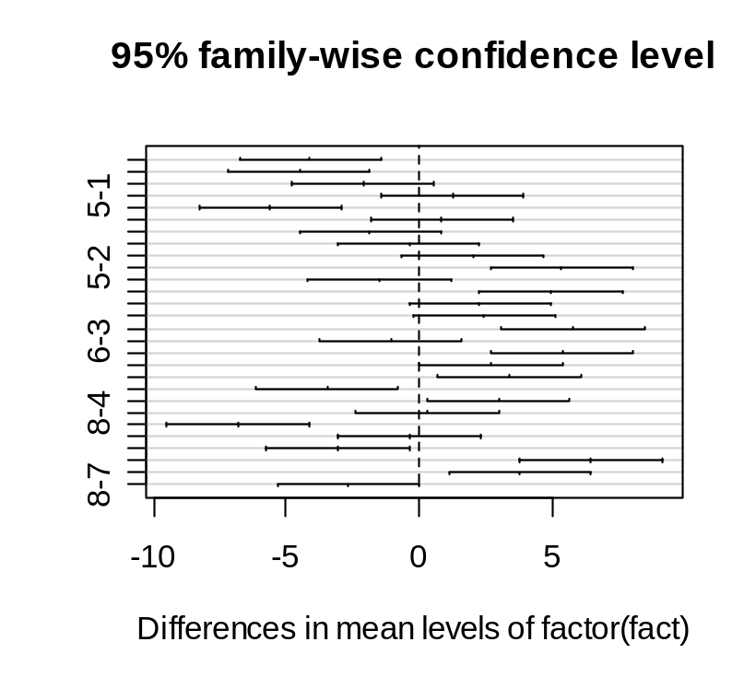
ESTADISTICA DESCRIPTIVA (gráfica): Comandos básicos
Numérica según categórica. Comparación múltiple
A veces interesa determinar si existen diferencias significativas entre medias de una variable numérica según los niveles de una categórica. Para esto, podemos ajustar una ANOVA (con comando aov) y detectar diferencias con comando TukeyHSD.
# ANOVA con un factor
> modelo = aov( y ~ factor(x) )
# comparacion multiple
> plot( TukeyHSD(modelo) )
opciones útiles (TukeyHSD)
ordered=T # difs. crecientes
conf.level=0.99 # nivel confianza
MANEJO DEL SOFTWARE "R"

Slide 30
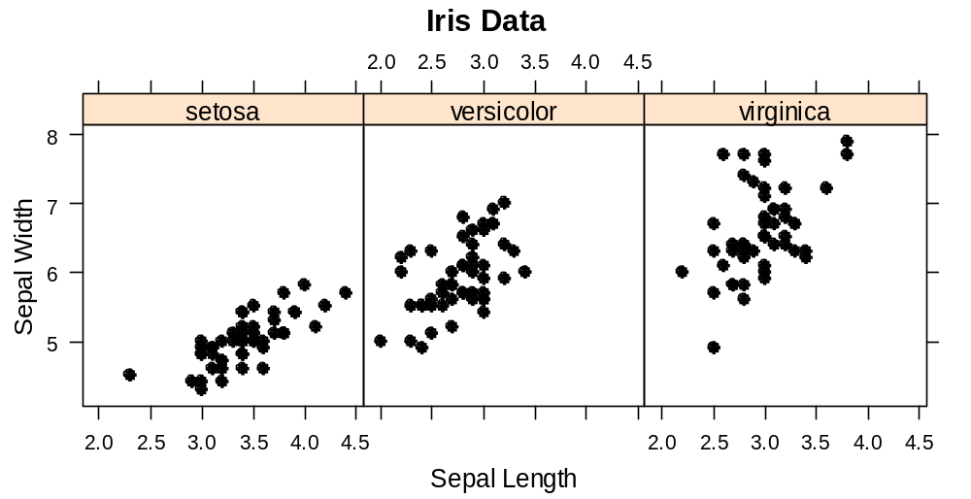
Gráfico de librería lattice: comando xyplot
La librería lattice tiene varios formatos gráficos diferentes a los ya vistos. Para acceder a estos comandos se debe invocar la librería con library(lattice).
> library(lattice)
> xyplot(y ~ x | grupo) # x e y son numericas y grupo es categorica
opciones útiles (xyplot):
main=“Iris Data”
xlab=“Sepal length”
ylab=“Sepal width”
type=“p” # default. tendencia: “a”
col=“blue” # default
pch=21
layout=c(2,2) # par(mfrow=c(2,2))
scales=“free” # default: NULL
subset=(sexo==1)
MANEJO DEL SOFTWARE "R"

